Slide 1
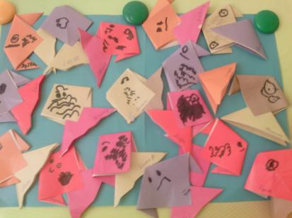
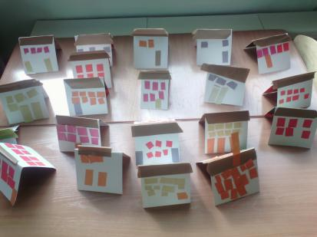
ОРИГАМИ
Давным-давно, в далекой стране Японии родилось необычное искусство,
которому может научиться каждый человек . Для того, чтобы овладеть им,
нужно иметь всего-навсего листочек бумаги . Называется это искусство
«ОРИГАМИ», что по-японски означает «сложенная бумага».
Перегибая бумагу разными способами, мастера оригами могут изобразить все,
что угодно: цветы, деревья, насекомых, зверей и птиц.
Что получилось у нас?
ОТЧЕТ ЗА СЕНТЯБРЬ
РЫБКИ
ГОРОД

Slide 2
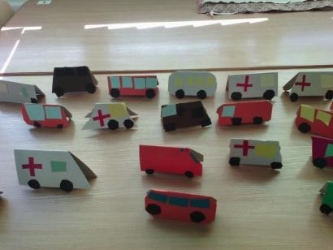
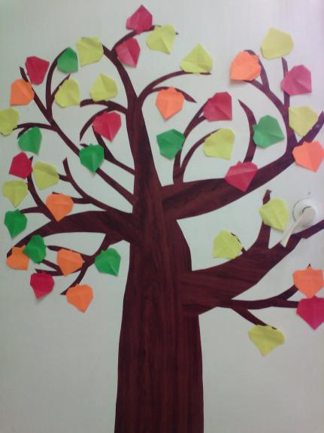
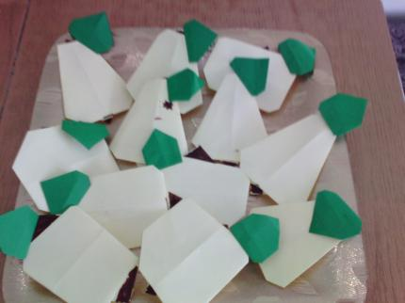
ТРАНСПОРТ
ОСЕННЕЕ ДЕРЕВО
«ЧТО НАМ ОСЕНЬ ПРИНЕСЛА?»

Slide 3
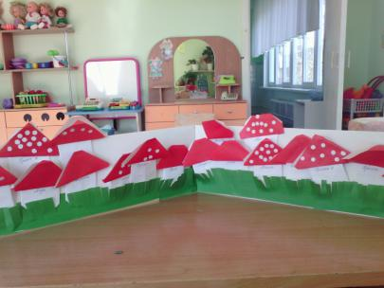
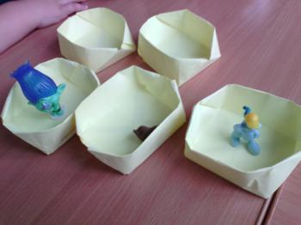
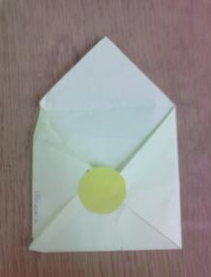
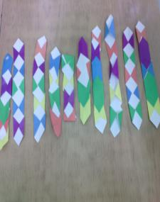
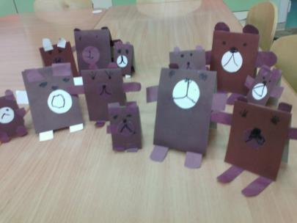
ОКТЯБРЬ
КОРОБОЧКА
«НА ЛЕСНОЙ ПОЛЯНКЕ»
ПОДАРОК ДРУГУ
ЗАКЛАДКИ
33 МЕДВЕДЯ

Slide 4
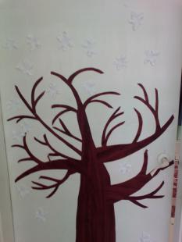
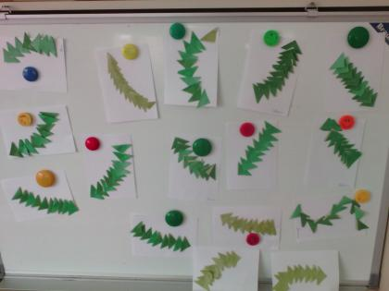
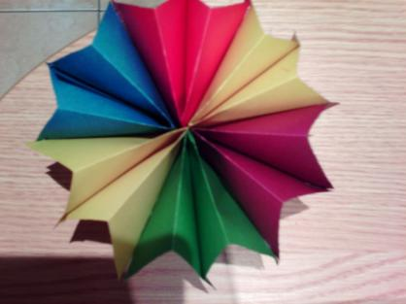
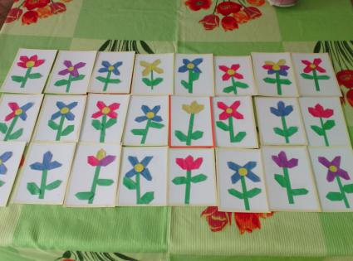
НОЯБРЬ
СНЕЖИНКИ
ЕЛОВЫЕ ВЕТОЧКИ
НОВОГОДНЯЯ ЗВЕЗДА
ПОДАРОК МАМЕ

Slide 5
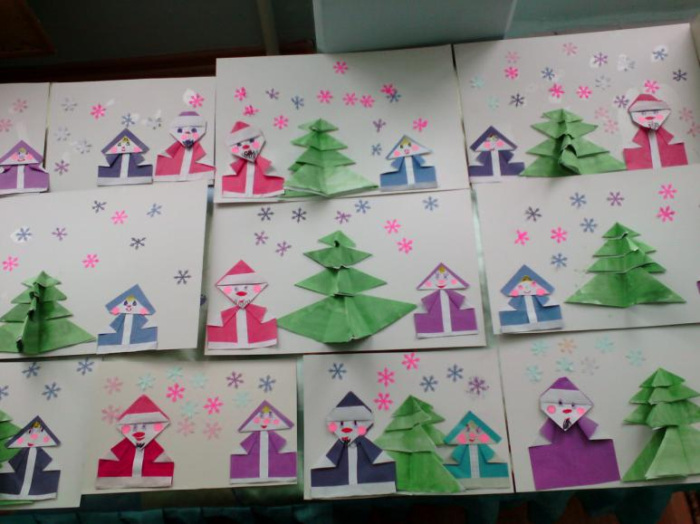
Декабрь
НОВОГОДНЯЯ ОТКРЫТКА

Slide 6
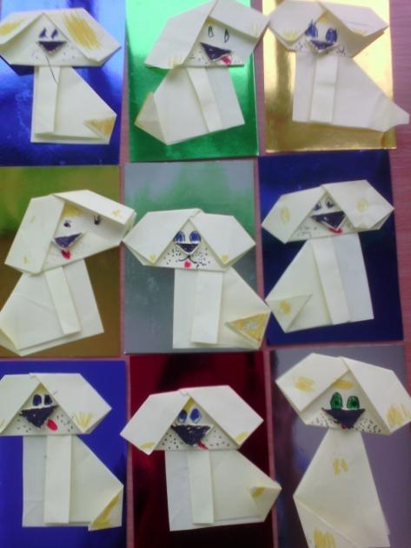
Ах, он Дедушка – проказник,
Вот с подарком начудил!
Нам под елочку на праздник
Символ года пригласил!
И в разгар волшебной ночи,
Лишь желание загадав,
Из-под елки, что есть мочи,
Нас поздравил звонкий «гав»!
СИМВОЛ ГОДА

